Slide 1
Муниципальное бюджетное дошкольное образовательное учреждение «Каргасокский детский сад №3»
Зимние игры-забавы в которые можно поиграть с детьми.
Выполнил: воспитатель
Жирнова Юлия Александровна

Slide 2
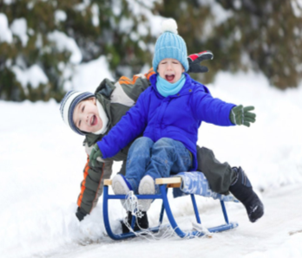
Дети всегда с нетерпением ожидают приход зимы, первый снег… Родители могут помочь своим чадам испытать все радости этого прекрасного времени года и разнообразить их досуг на свежем воздухе.
Ведь зима – это весело!

Slide 3
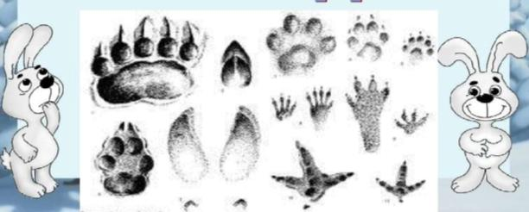
«Следопыты»
Дети любят рассматривать собственные следу на свежевыпавшем снегу. Не поленитесь найти в интернете информацию о том, как выглядят следы разных животных и птиц. После этого отправляйтесь в лес или парк и попробуйте отыскать и расшифровать следы какой-нибудь живности.

Slide 4
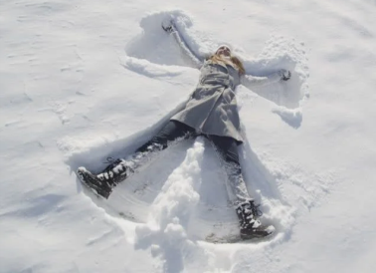
«Ангелы»
Пожалуй, нет ни одного взрослого, который в детстве не играл бы в снежного ангела. Покажите ребенку, как надо упереться в землю, чтобы потом повалиться назад в снежный сугроб и захлопать в снегу руками и ногами, как будто летишь; снег облепит малыша, и его одежда будет белоснежно-ангельской, а руки станут похожи на крылья. Потом помогите малышу осторожно встать, не разрушив его “ангельскую” форму. Только что выпавший снег – прекрасное пушистое ложе, и ребятишки
любят, лежа на нем, как бы
парить в свежести
солнечного зимнего дня.

Slide 5
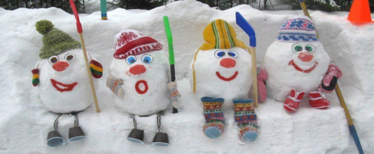
«Снежные скульптуры»
Тут фантазия может не ограничиваться лишь снеговиками и бабами. Можно лепить из снега зайчиков и черепах, медвежат и змей – все, что душе угодно. Даже снежный торт! И украсить его потом шишками и хвоей вместо сливочных розочек и шоколада. А еще можно делать крепости, землянки и даже дворцы – только в вашем полку должно быть много помощников.

Slide 6
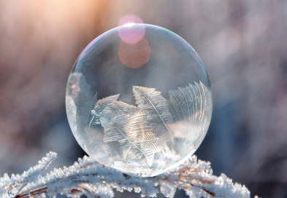
«Мыльные пузыри на морозе»
Неожиданно, но факт: пузыри можно выдувать и на морозе! И чем холоднее на улице, тем лучше эффект. Вы увидите, как на тонкой пленке воды начнут появляться ледяные иголочки! Возьмите из дома лупу (если она у вас есть), тогда ребенок увидит это снежное чудо вблизи. Лупа пригодится и при рассматривании снежинок: они такие разные и очень красивые! Особенно, когда идет снег крупными хлопьями.

Slide 7
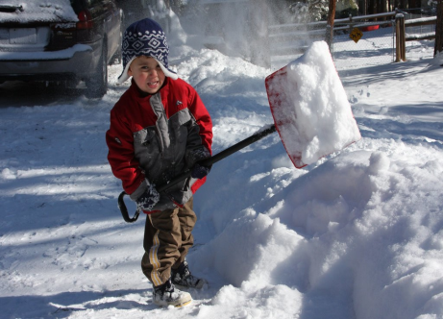
«Работа с лопатой»
Хорошо, если в вашем хозяйстве (скажем, в гараже) хранится небольшая лопатка, тогда вы сможете привлечь ребенка к тому, чтобы он помог вам расчистить подъезд к дому и дорожки. Если малыш станет получать от этого удовольствие, то в дальнейшем вам будет легче поднять планку: когда он повзрослеет, – сделать из него вполне серьезного работника. Вдвоем вы
сможете проверить,
на какую глубину
сумеете прокопать
снег за пять минут
или сколько времени
потребуется, чтобы
вам встретиться,
начиная работу с
разных концов.

Slide 8
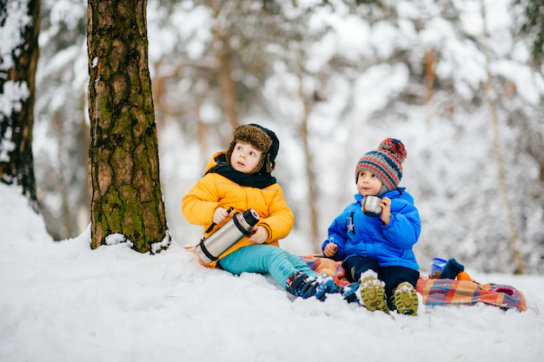
«Зимний пикник»
И не забудьте взять с собой на прогулку термос и печенье. Это ни с чем не сравнимое удовольствие: пить горячий чай, когда щеки чуть жжет от морозца. Да, зимой прогулки — это особое удовольствие!

